Slide 1
UNIVERSIDAD DE LAS FUERZAS ARMADAS ESPE
DEPARTAMENTO DE ELÉCTRICA Y ELECTRÓNICA
CARRERA DE INGENIERÍA EN ELECTRÓNICA, AUTOMATIZACIÓN Y CONTROL
DISEÑO E IMPLEMENTACIÓN DE UN SISTEMA ROBÓTICO MÓVIL COOPERATIVO PARA DETECCIÓN Y ANÁLISIS DE INCENDIOS EN UN AMBIENTES CONTROLADOS
Brayan Caizaluisa
Marlon Morocho

Slide 2
AGENDA DE LA PRESENTACIÓN
Objetivos del Proyecto
Filosofía de Operación
Introducción
Diseño y Construcción de las Plataformas

Slide 3
AGENDA DE LA PRESENTACIÓN
Comunicación
Video del Funcionamiento
Recomendaciones
Diseño Electrónico de los robots
Conclusiones

Slide 4
INTRODUCCIÓN

Slide 5
INTRODUCCIÓN
Trabajo en Equipo de robots móviles
Tienen un gran desarrollo en la actualidad
Resuelven soluciones complejas
Interactuan con humanos

Slide 6
OBJETIVOS DEL PROYECTO

Slide 7
OBJETIVO GENERAL
Diseñar e implementar un sistema robótico móvil cooperativo para detección y análisis de incendios en ambientes controlados

Slide 8
OBJETIVOS ESPECÍFICOS
Diseñar e integrar la electrónica básica, de potencia y de instrumentación necesaria para las plataformas robóticas móviles.
Implementar algoritmos de control en robots físicos para obtener los resultados reales de los sistemas diseñados.
Implementar un sistema de robots móviles, controlados de manera centralizada para que mantenga una formación específica durante una misión.

Slide 9
Diseñar una interfaz que permita visualizar el movimiento del robot líder, los niveles de temperatura y emisión de gases de los minirobots seguidores, y las alarmas de la aplicación.
Controlar el movimiento de la cámara del Robot Líder mediante movimientos de la cabeza del usuario.
Validar el funcionamiento del sistema robótico móvil cooperativo

Slide 10
FILOSOFÍA DE OPERACIÓN

Slide 11
FILOSOFÍA DE OPERACIÓN
Autonomía:
Operan por si mismos
Habilidad Social:
Interactúan con otros robots
Reactividad:
Responden ante los sucesos que perciben en el ambiente
Pro-Actividad:
Habilitados para tomar decisiones

Slide 12
El sistema consta principalmente de una flota de tres minirobots que demuestren una conducta líder-seguidor, utilizando la robótica cooperativa con el fin de resolver un problema de manera conjunta.

Slide 13
Ayudar al personal de apoyo sobre accidentes de incendios para determinar el grado de peligro del evento.
Salvaguardar la integridad física del personal de apoyo.
Disminuir la cantidad de especialistas.
Recopilar información sobre la temperatura del entorno, para lo cual debe llevar los dispositivos sensoriales
Realizar un análisis de los datos entregados a cargo de los sensores.

Slide 14
ROBOTS MÓVILES Y DE SERVICIO
Medio donde se desempeñan
Robots Acuáticos
Robots Aéreos
Entorno donde se desplazan
Robots para ambientes extremos
Robots para ambientes normales
Robots Terrestres

Slide 15
ROBOTICA COOPERATIVA
Tipo de Control
Control centralizado
Control Distribuido
Navegación Robótica
Percepción del entorno
Planificación de la trayectoria
Generación y Seguimiento de la Trayectori

Slide 16
DISEÑO Y CONSTRUCCIÓN DE LAS PLATAFORMAS

Slide 17
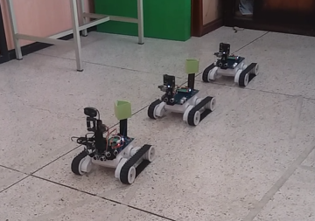
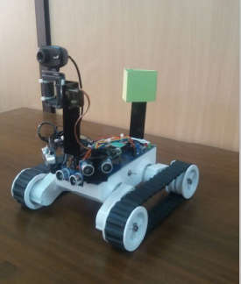
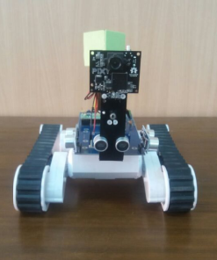
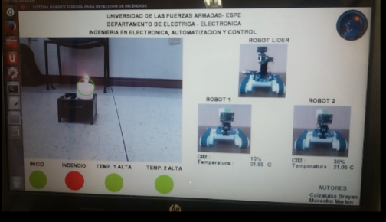
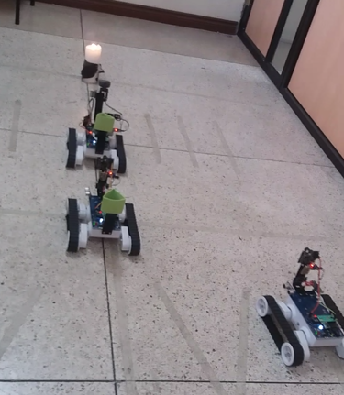
DISEÑO Y CONSTRUCCIÓN DE LAS PLATAFORMAS
Entorno
Forma física del robot
Software de Control
Movimientos del Robot

Slide 18
ESPECIFICACIONES DE LOS MINIROBOTS
ESPECIFICACIÓN | VALOR
ROBOT LÍDER – SEGUIDORES
Largo | 24.5 cm
Ancho | 22.5 cm
Alto | 7.5 cm
Altura con Cámara | 25 cm
Peso | 1.6 libras
Carga Adicional | 1.2 libras
Velocidad | 20 cm/seg

Slide 19
Pendiente Superable | 40º
Distancia de operación mínima en exteriores | 5cm
Distancia de operación mínima en interiores | 10 cm – 15 cm
Ángulo de visión vertical | 75º
Ángulo de visión horizontal | 150º
Resolución mínima Cámara PIXY | Sensor de imagen Omnivision OV9715, 1/4", 1280x80
Resolución Cámara Web | 5 Mpx
Temperatura ambiente mínima | 20ºC
Temperatura interna admisible | 50ºC
Tiempo de funcionamiento mínimo | 60 segundos
Costo máximo | 450 USD

Slide 20
DISEÑO ELECTRÓNICO DE LOS ROBOTS

Slide 21
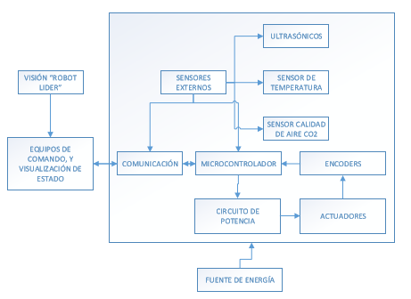
DISEÑO ELECTRÓNICO DE LOS ROBOTS

Slide 22
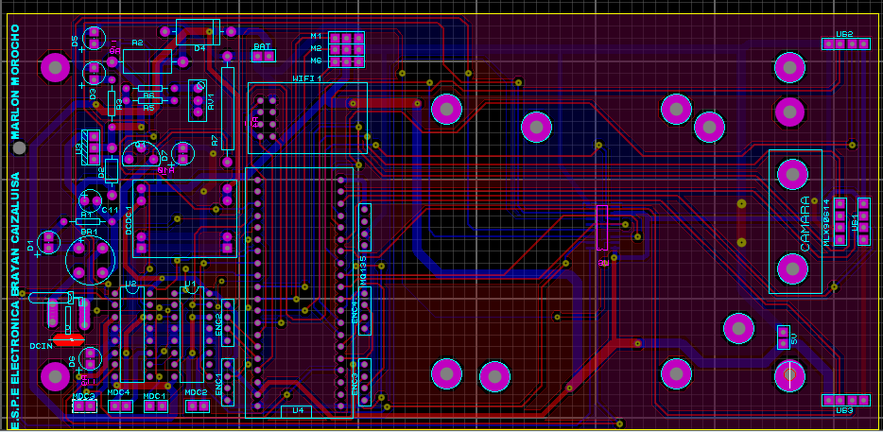
Placas Electrónicas Sistema Robótico Móvil
Carga de Baterías
Control de Motores
Comunicación
Microcontrolador
VCC
GND
Cámara Web
Cámara Pixy
Sensores

Slide 23
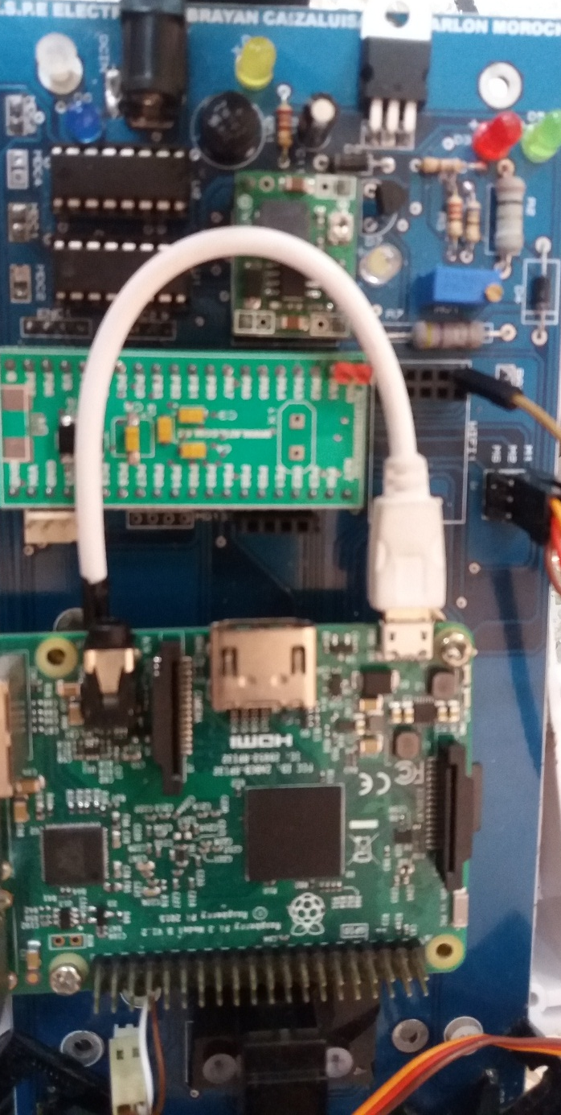
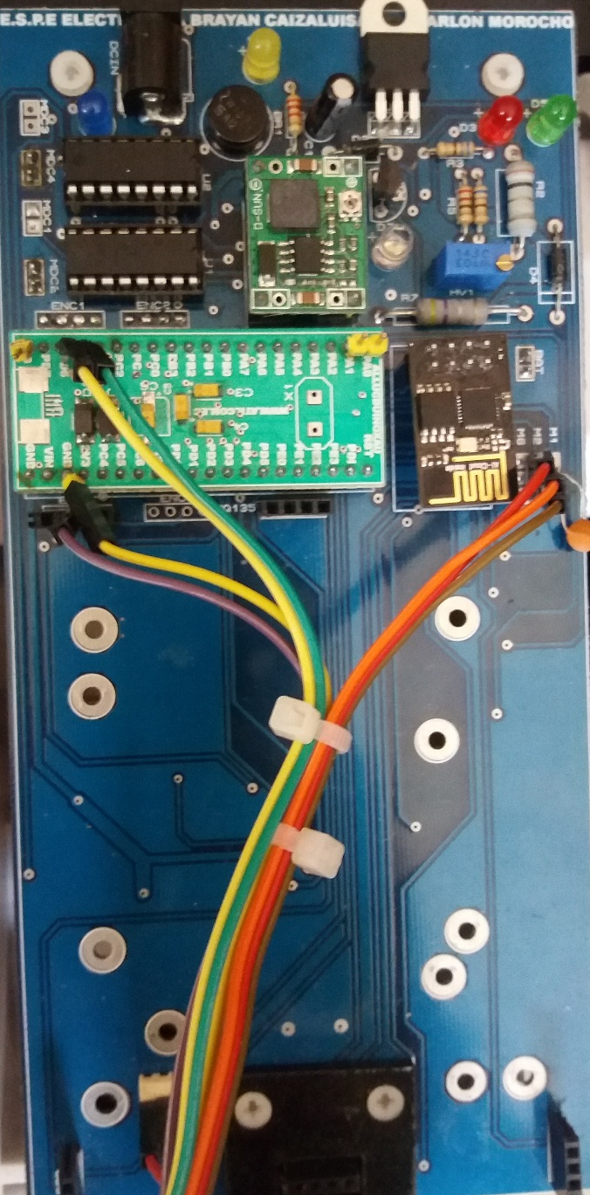
ROBOT LÍDER
ROBOT SEGUIDOR

Slide 24
ROBOT LIDER
Tarjeta de Control Raspberry PI3
IMU-MPU 6050
Especificaciones del Robot Líder
Detección
Navegación- Sensores Ultrasónicos
Energización de la plataforma robótica

Slide 25
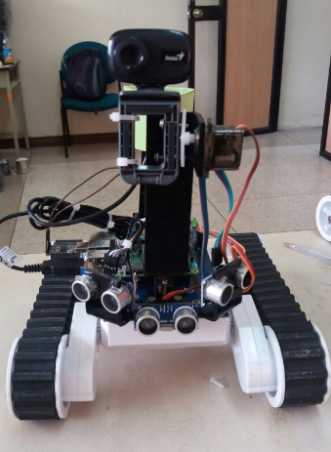
Robot Líder
WebCam
Color para seguimiento
Servomotor movimiento:
-Arriba
-Abajo
Transmisión Serial
Raspberry PI3
Sensores Ultrasónicos
Servomotor movimiento:
- Izquierda
- Derecha
Estructura Oruga

Slide 26
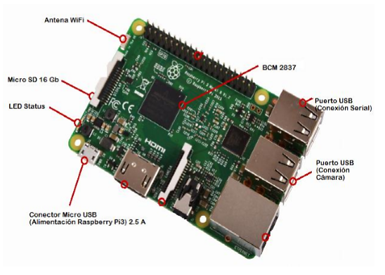
Tarjeta de Control Raspberry PI3

Slide 27
IMU-MPU6050
El sensor IMU-MPU6050 está configurado para obtener los movimientos necesarios para controlar los servomotores.
1= DERECHA
Para esta funcionalidad se ha utilizado indicadores los cuales se tendrá una mayor información entre ellos:
5= ARRIBA
6= ABAJO
7= IZQUIERDA

Slide 28
Detección –Visión Artificial
Sistema Operativo Ubuntu- Linux
Interfaz realizada en pygame
Código Python
Librería OPENCV - cvtColor: Convierte una imagen de RGB a HSV o escala de grises.
equalizeHist: Ecualiza el histograma de una imagen en escala de grises.

Slide 29
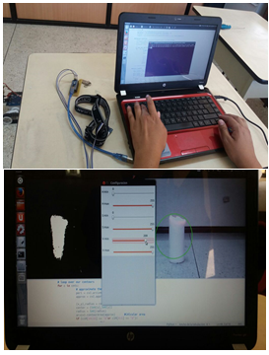
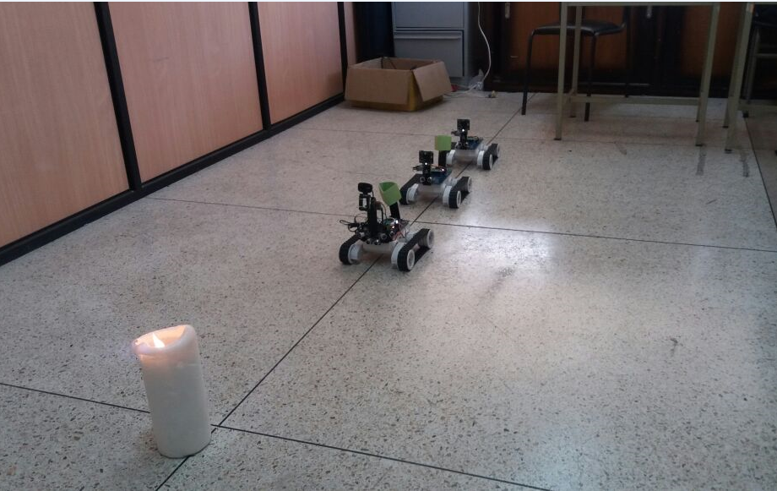
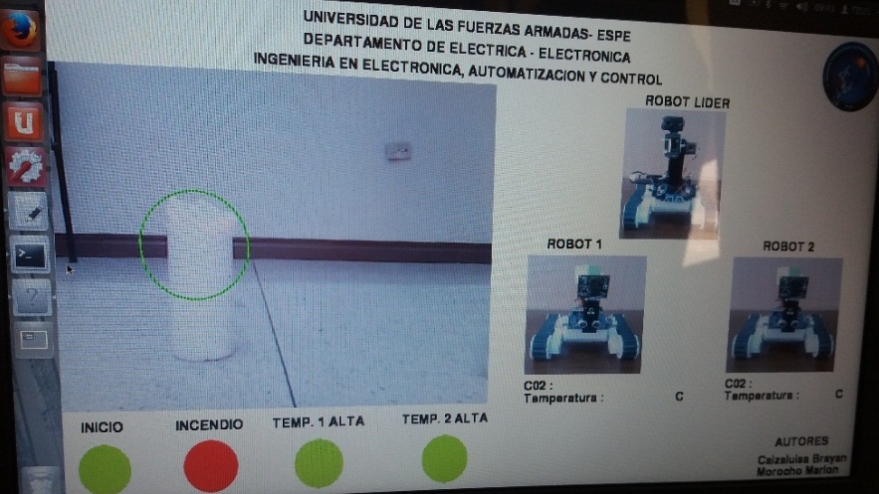

Slide 30
Navegación – Sensores Ultrasónicos
Robots Autónomos - Sensores ultrasónicos
El robot líder tiene tres sensores ultrasónicos
Nos ayudan a evadir los obstáculos
Frontal
Laterales

Slide 31
Energización de la plataforma robótica
ROBOT LÍDER
Descripción Componente | Consumo
Motor DC 1 | 0.6 A
Motor DC 2 | 0.6 A
Raspberry Pi 3 | 0.9 A (40W)
Cámara WebCam | 1 A
Consumo Tarjeta Electrónica | 1.5 A
Total Consumo | 4.4 A

Slide 32
Diagrama de Flujo del Robot Líder
ROBOT LÍDER
SENSOR ULTRASÓNICO 1
SENSOR ULTRASÓNICO 2
SENSOR ULTRASÓNICO 3
D>30
I>30
C>25
SI
NO
MOTOR ADELANTE
“SERVOMOTOR 1”
W1=12550
“SERVOMOTOR 2”
W2=12550
I>D
DS= LECTURA DEL ACELERÓMETRO
SI
MOTOR IZQUIERDA
DS=1
DERECHA
“SERVOMOTOR 2”
W2=12550
NO
SI
NO
MOTOR DERECHA

Slide 33
NO
FRENTE
“SERVOMOTOR 1”
W1=12550
FRENTE
“SERVOMOTOR 2”
W1=12550
DS=4
SI
NO
DS=5
ARRIBA
“SERVOMOTOR 1”
W1=12550
SI
NO
DS=6
ABAJO
“SERVOMOTOR 1”
W1=12550
SI
NO
DS=7
IZQUIERDA
“SERVOMOTOR 2”
W1=12550
SI
NO
LECTURA DEL ACELERÓMETRO

Slide 34
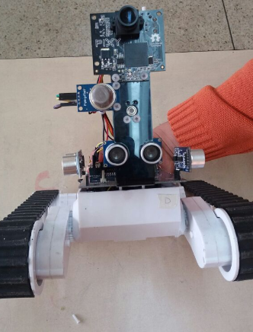
Robots Seguidores
Cámara PIXY
Sensor Calidad de Aire
MQ-135
Sensor IR Temperatura
MLX90614
Sensores Ultrasónicos
Caja de alimentación

Slide 35
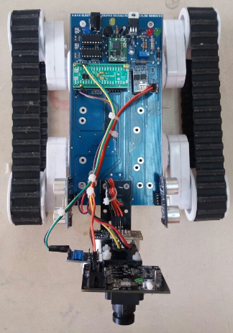
Placa electrónica de
Control y Potencia
Etapa de carga de las baterías
Módulo WIFI ESP8266
Microcontrolador
XMEGA128A4U
Conexión PIXY
Cables de alimentación
Y transmisión de la cámara PIXY y sensores
Sensor MQ-135

Slide 36
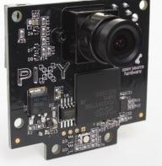
Cámara PIXY
Sensor de imagen
Comunicación Serial
Reconocimiento de imagen sencilla

Slide 37
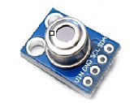
Sensor IR Temperatura MLX90614
Detecta la radiación del objeto a medir
Capta la temperatura sin estar en contacto directo con la superficie a medir
La temperatura de salida digital es linealizada

Slide 38
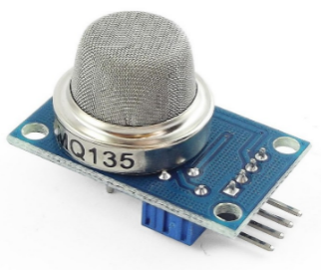
Sensor Calidad de Aire MQ-135
Detecta la contaminación en el medio ambiente
Implementado en circuitos de control donde se desea prevenir altos niveles de contaminación
La señal de salida que proporciona para su funcionamiento es de forma analógica.

Slide 39
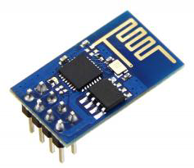
Módulo WIFI ESP8266
Comunicación TCP/IP
Puede conectarse a puntos de acceso WIFI mediante comandos de texto AT
Consumo de energía bajo los 10 uA

Slide 40
Energización del Sistema
ROBOT SEGUIDOR 1 – ROBOT SEGUIDOR 2
Descripción Componente | Consumo
Motor DC 1 con encoder | 700 mA
Motor DC 2 con encoder | 700 mA
3 sensores ultrasónicos | 60 mA
MLX90614 | 100 mA
MQ-135 | 150 mA
Cámara Pixy | 140 mA
Consumo Tarjeta Electrónica | 1500 mA
Total Consumo | 3350 A

Slide 41
Diseño del sistema de control Robot seguidor
ROBOT SEGUIDOR
COMUNICACIÓN WIFI
FUNCION=0
SALIDA LECTURA DE DATOS
LECTURA TEMPERATURA CO2
REGRESO LECTURA DE DATOS
NO
SI
“LECTURA FUEGO” S_t=“F”
FUNCIÓN=1
COMUNICACIÓN WIFI
SI
NO
CÁMARA PIXY

Slide 42
COMUNICACIÓN

Slide 43
COMUNICACIÓN
Frecuencia de Trabajo:
Flexibilidad:
Conectarse a otros tipos de redes y seguir evolucionando
Facilidad de conexión:
Estándar que implementen el resto de equipos de lleva el robot
Trabaja en distancias cortas

Slide 44
COMUNICACIÓN CLIENTE/SERVIDOR
Usa Protocolo TCP/IP
El Servidor ofrece servicio a sus usuarios
Los Clientes piden el servicio
El Servidor puede comunicarse con múltiples clientes al mismo tiempo

Slide 45
SOCKET
Establece la comunicación entre diferentes máquinas conectadas a una red
Establece la arquitectura Cliente/Servidor
Se establece un socket para el servidor, el cuál recibe los datos
Y dos sockets para los clientes que recibirán la respuesta del servidor

Slide 46
TCP/IP
TCP/IP
174.24.1.95
PUERTO 1001
174.24.1.49
PUERTO 1002
ESP8266
RASPBERRY 3
ESP8266
RS-232
RS-232
TCP/IP
RS-232
172.24.1.1
MICROCONTROLADOR ATXMEGA 128ª4U
MICROCONTROLADOR ATXMEGA 128ª4U
MICROCONTROLADOR ATXMEGA 128ª4U
PUERTO
8089
ROBOT SEGUIDOR 1
ROBOT LIDER|
ROBOT SEGUIDOR 2
CPU
RS-232
ARDUINO NANO
IMU MPU6050

Slide 47
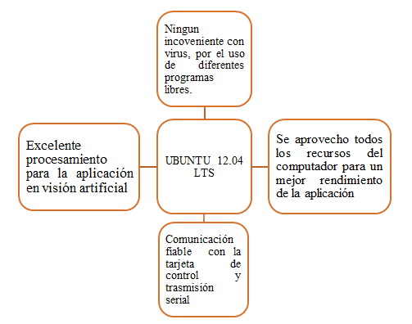
SERVIDOR DEL SISTEMA ROBÓTICO

Slide 48
VIDEO DEL FUNCIONAMIENTO

Slide 49
CONCLUSIONES Y RECOMENDACIONES

Slide 50
CONCLUSIONES
Se diseñó en una sola placa la etapa de potencia y control para tener la conexión de todos los elementos a utilizar; teniendo en cuenta las características de cada elemento para no tener daños en el diseño y la elaboración de la placa electrónica. Se concluye que el diseño es aceptable para el sistema robótico, ya que no existió daño alguno en las placas electrónicas y su funcionamiento es recomendable para mejoras y trabajos futuros con el sistema robótico.

Slide 51
La tarjeta de control Raspberry PI3 nos permitió tener un mejor punto de conexión WIFI para los seguidores y la PC, al igual que tuvo buenos resultados en el proceso de visión artificial; con el análisis de histogramas, detección de figuras y cálculo de área. La misma utilizó sistema Ubuntu Linux.

Slide 52
Se logró la interacción del usuario con el entorno mediante la interfaz desarrollada, la misma que utiliza una cámara web en el robot líder y su control de movimiento por medio de un IMU- MPU.

Slide 53
La aplicación de pygame permitió desarrollar una interfaz que sea entendible para el usuario y no exista confusión al momento de navegar con los minirobots. La misma muestra además las variables sensadas por los minirobots seguidores.

Slide 54
RECOMENDACIONES
Para tener muy en cuenta cuando se prueban los motores para ver con cual se trabaja y no tener inconvenientes para la programación, se tiene que realizar pruebas en piso con dos motores con cuatro motores e intercambiando entre ellos y tratar de ocupar la mínima corriente, con dos motores es suficiente para que el minirobot se mueva..

Slide 55
Para la comunicación entre los robots es necesario tener en cuenta algunas características muy importantes, como es el tiempo que los módulos WIFI necesitan para poder recibir la información que opere en tiempo real; una limitante muy importante al generar un proceso.

Slide 56
La capacidad de energía que las pilas presentan tienen un límite de uso aproximadamente de 2 horas; esto depende de los movimientos de los robots y a su vez del consumo de corriente de los diferentes elementos que contienen cada uno. Una limitante sobre el área de trabajo a ser cubierta para la aplicación realizada.

Slide 57
GRACIAS

